Slide 1
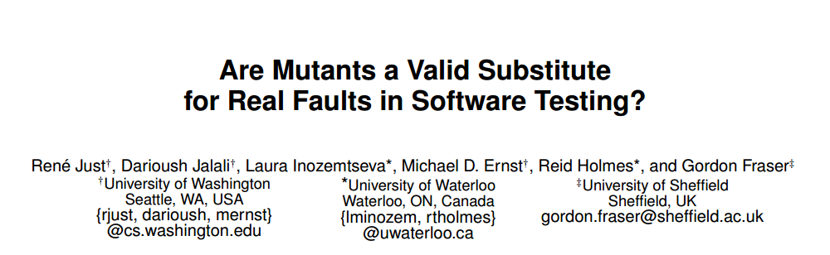
Notes:
FSE-2014

Slide 2
问题
从3个问题入手：
1.real fault是否与简单变异算子生成的mutant存在耦合？
2.哪种类型的real fault不与mutant存在耦合？
3.mutant检测与real fault检测之间的联系？

Slide 3
方法论
通过开发人员编写的测试套件和自动生成的测试套件来对真实故障进行研究，以探究mutant是否是real fault的一个有效替换。
主要步骤如下：
1.定位并隔离real fault （丢弃不可重现和非孤立的，以获取更好的fault）
2.获得开发人员编写的测试套件（fault和fixed版本）
3.为fixed版本的故障自动生成测试套件
4.生成mutant并执行变异分析
5.使用real fault 、mutant、测试套件进行实验，回答问题

Slide 4
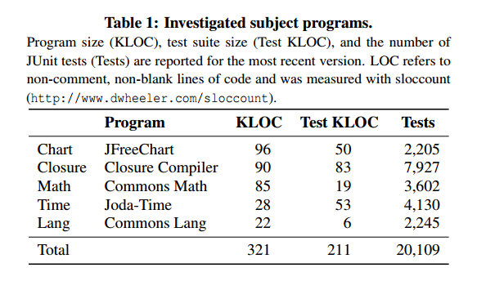
Subject Programs（defects4j)
每个项目都有多个real fault
都提供了带有故障的版本和修复了故障的版本
对于每一个fault，无论是修复版本还是为修复版本，都有相应的测试套件
Notes:
defects4j checkout -p Chart -v 1f -w chart_1_fixed
defects4j checkout -p Chart -v 1b -w chart_1_bug

Slide 5
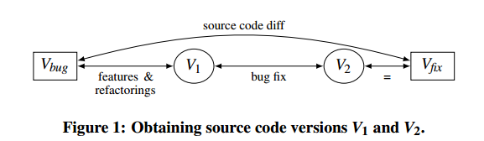
fault
Vbug:带bug版本
Vfix:已修复版本
Tfix:已修复版本的测试套件
Tbug:带bug版本的测试套件
对于每一个fault都有一个未修复版本Vbug和修复版本Vfix,去掉其中的Non-reproducible的和Non-isolated的，得到用于实验的vision pair <V1,V2>,给357对。
Reproducible:一个fault是Reproducible的，如果它的Tfix存在test可以通过Vfix而不能通过Vbug
Isolate:Vfix和Vbug之间的区别仅存在bug fix

Slide 6
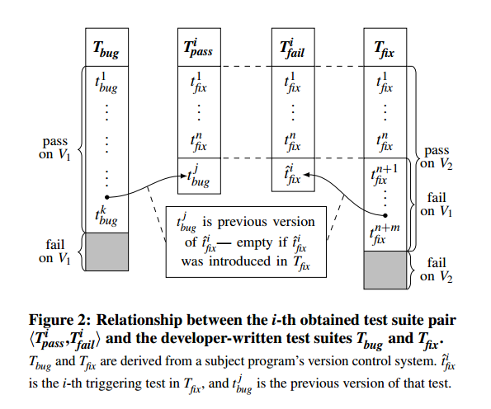

开发人员编写的测试套件
基于Tbug和Tfix创建了测试套件Tpass和Tfail。
Tpass和Tfail仅相差一个测试，Tpass在V1上通过，Tfail在V1上因real fault而失败。
每一个fault都生成m对
Notes:
因为并非所有测试都通过每个提交的版本，而且开发人员可能已经提交了与故障无关的测试更改

Slide 7
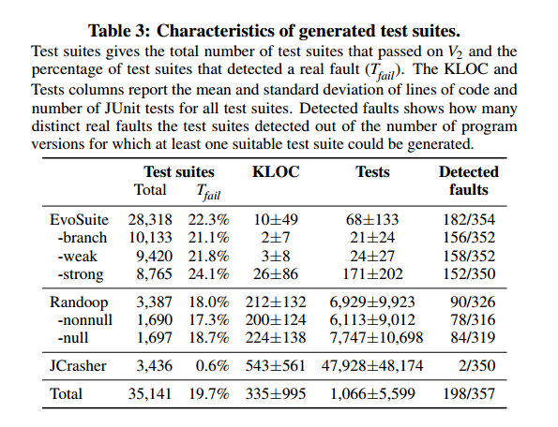
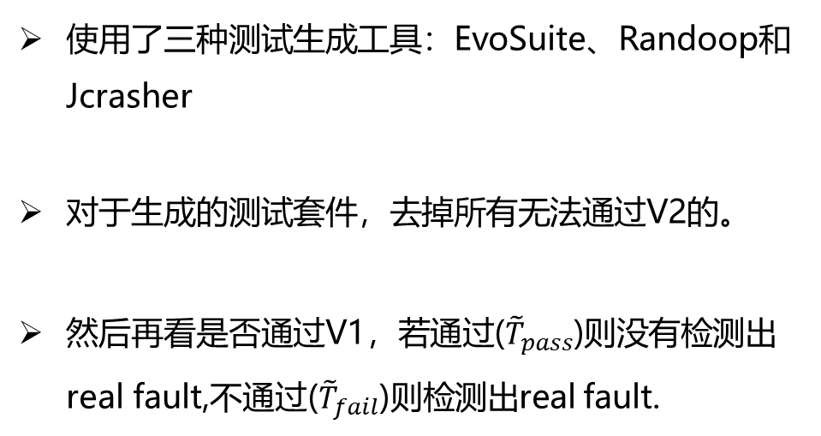
自动生成的测试套件
使用了三种测试生成工具：EvoSuite、Randoop和Jcrasher
对于生成的测试套件，去掉所有无法通过V2的。
然后再看是否通过V1，若通过(${\tilde{T}}_{pass}$)则没有检测出real fault,不通过(${\tilde{T}}_{fail}$)则检测出real fault.

Slide 8
实验
使用Major工具对V2进行变异。
对于生成的所有mutant都执行开发人员编写的测试套件和自动生成的测试套件。通过触发测试是否能够检测出mutant，来判断real fault与mutant是否存在耦合。

Slide 9
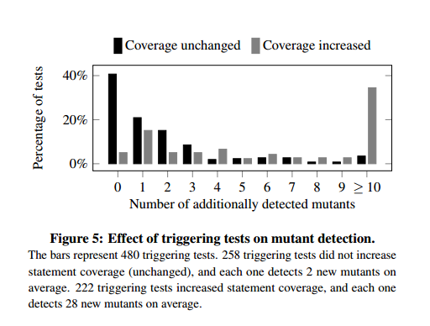
结果
1.real fault是否与简单变异算子生成的mutant存在耦合？
语句覆盖率的影响。
结论：73%的真实故障与常用的突变算子产生的突变体相耦合。
Notes:
46%的测试套件对增加了语句覆盖率，在未增加测试套件语句覆盖率的测试套件对中，有58%的突变分数增加了。而增加了语句覆盖率的测试套件对中，有94%的增加。因此在实验中也考虑语句覆盖率的影响。
条件运算符替换、关系运算符替换和语句删除

Slide 10
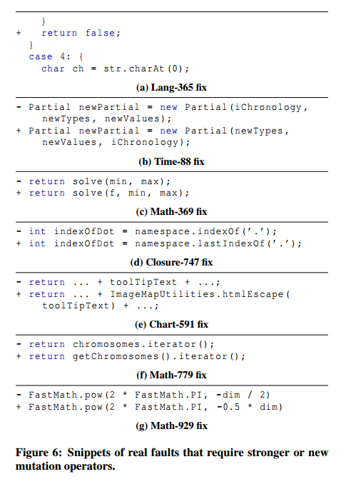
结果
2.哪种类型的real fault不与mutant存在耦合？
对于357个real fault中的95个real fault（27%），其测试套件中没有一个触发测试检测到任何额外的突变体。此类real fault即不与mutant存在耦合。
通过使用更强的变异算子或者引入新的变异算子就可以与real fault 产生耦合。

Slide 11
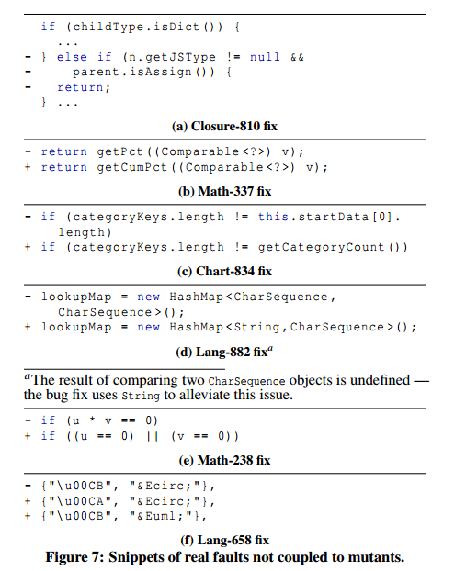
27%的real fault没有与常用的突变算子产生的突变体耦合。其中10%可以通过增强一组常用的突变运算符而产生耦合。而17%，主要涉及算法更改或代码删除，与任何突变体都不会有耦合。

Slide 12
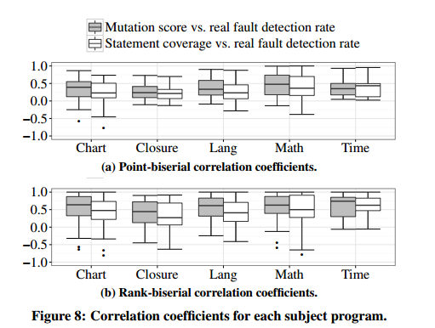
结果
3.mutant检测与real fault检测之间的联系？
相关系数为正表示两者相关性较强或者中等
没有与mutant存在耦合的fault相关系数为负（点）
突变得分与real fault检测率之间存在相关性，并且相关系数高于语句覆盖率与real fault检测率之间的相关系数

Slide 13
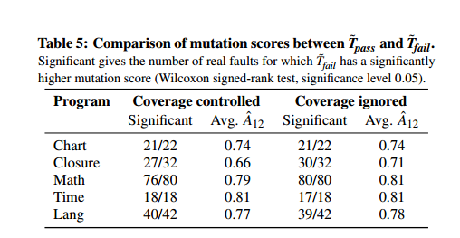
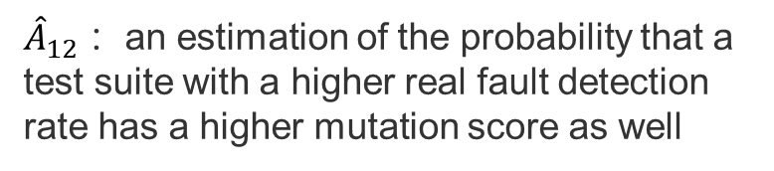
结果
${\hat{A}}_{12}$：an estimation of the probability that a test suite with a higher real fault detection rate has a higher mutation score as well
结论：突变检测与实际故障检测呈正相关，与代码覆盖无关。这种相关性比语句覆盖率和实际故障检测之间的相关性更强。
Notes:
0.71

Slide 14
总结
73%的实际故障存在耦合效应，但在控制代码覆盖率的情况下，耦合到单个实际故障的突变体数量很少。
27%未与生成的突变体偶联的real fault中，10%通过加强或引入新的突变算子来改进；17%的故障与任何突变体都没有耦合，这揭示了突变分析的根本局限性。
突变检测和真实故障检测之间存在统计学上显著的相关性
可以，但有极限！

